Slide 1
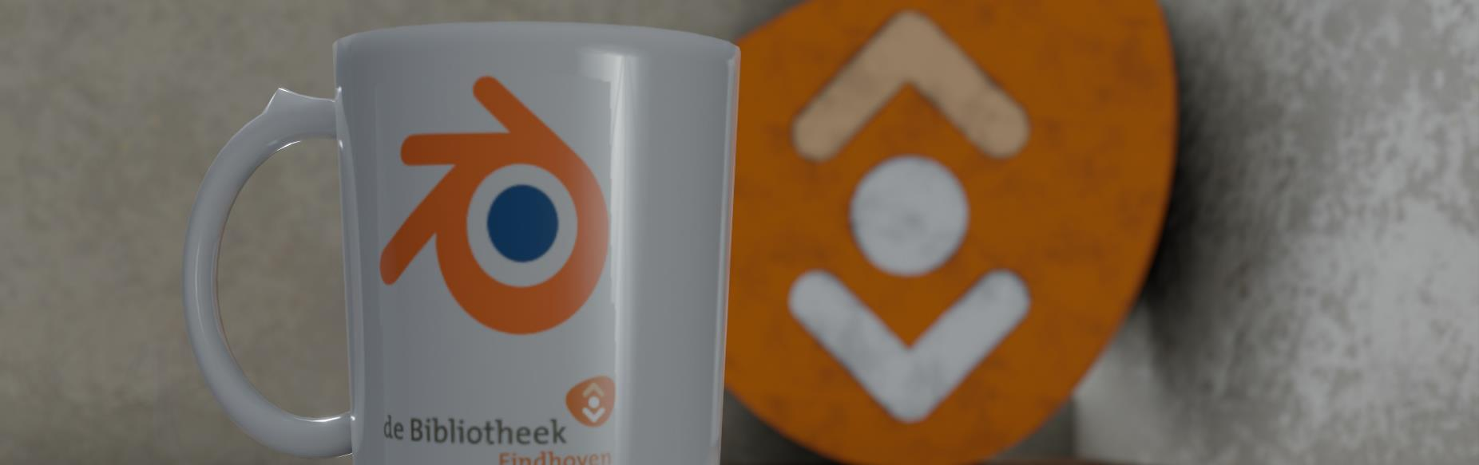
Les 1A: Overzicht van de cursus
De basis voor de hele cursus

Slide 2
Onderdelen
Wat is zijn computergraphics en wat is Blender?
Hoe werkt Blender?
3D modelleren en modifiers
Sculpting
Texturing en materialen
Camera’s en belichting
Visuele effecten, particles
Animatie
Grease Pen en 2D animaties
Rendering en nabewerking

Slide 3
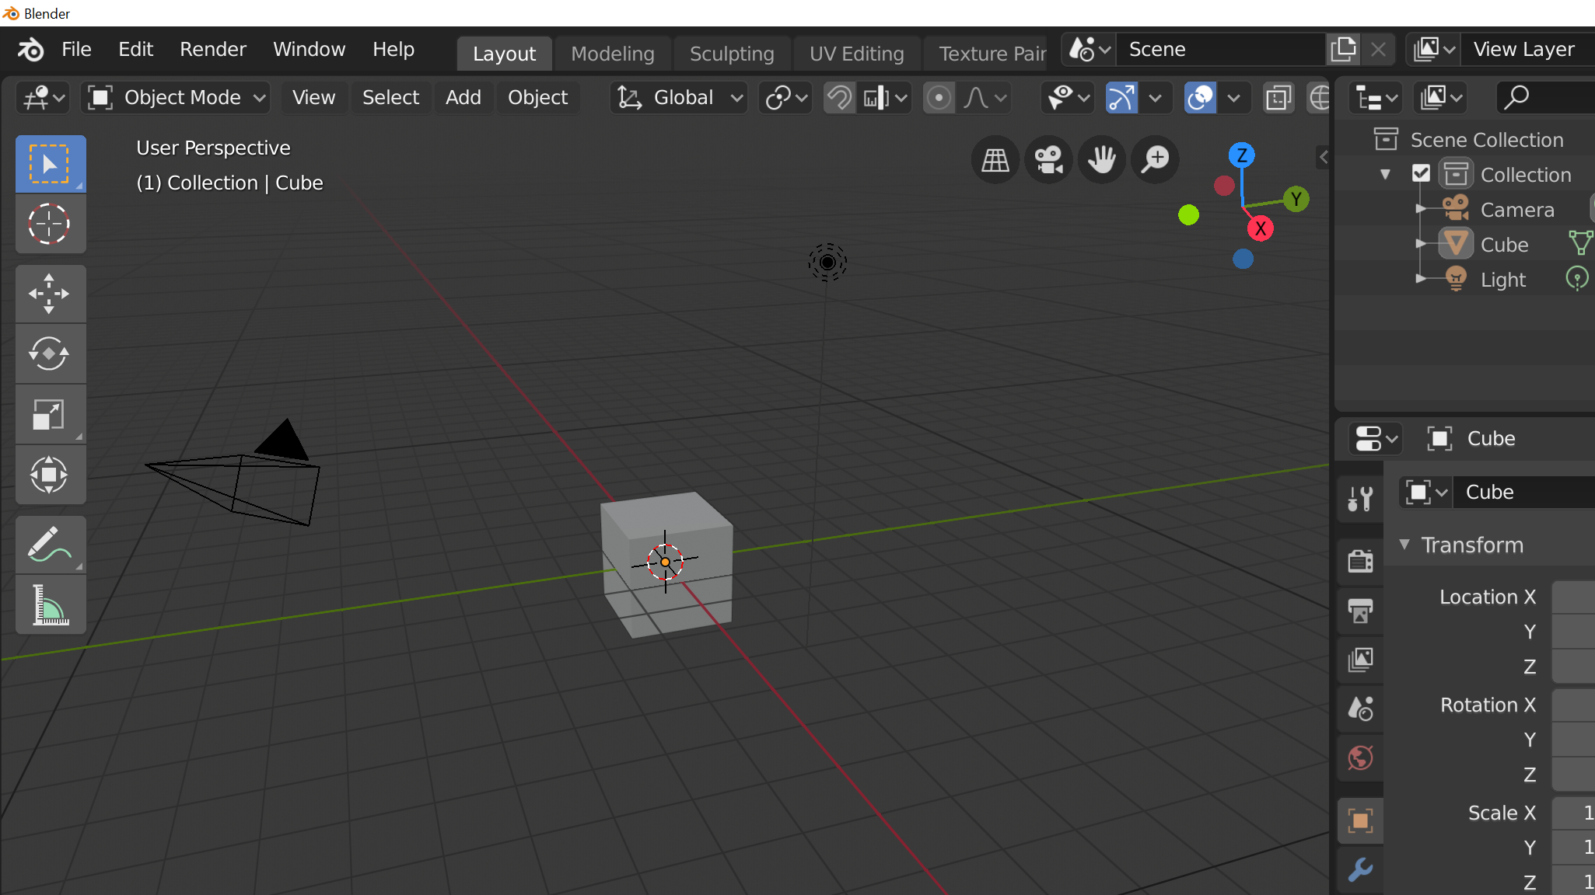
Onderdelen
Werking van de muis
Toetsenbordcombinaties
Workspaces
Collections view
Openen en opslaan van blender files
Exporteren naar andere formaten
Modes
Context menus
Viewport shading
Preferences
Primitieven
Documentatie

Slide 4
https://docs.blender.org/manual/en/latest/

